Slide 1
Recherche et analyse dans le domaine des transports
Module 3 : Modélisation et simulation des transports
Cours n° 13 : Modélisation des transports publics
Notes:
« Bonjour. Bienvenue à la treizième leçon de notre module. Aujourd'hui, nous allons nous plonger dans le monde fascinant et complexe de la modélisation des transports publics. Lors des sessions précédentes, nous avons abordé de manière générale la collecte de données et la théorie des flux de circulation. Nous allons maintenant appliquer ces concepts à l'un des éléments les plus essentiels de tout environnement urbain : son système de transports publics. La modélisation est le pont entre les données brutes et les décisions d'investissement éclairées, qui se chiffrent en millions de dollars. C'est l'outil que nous utilisons pour comprendre, prévoir et, en fin de compte, améliorer les services dont dépendent chaque jour des millions de personnes. Au cours des 90 prochaines minutes, nous allons explorer ce que sont ces modèles, comment ils sont construits et comment ils façonnent l'avenir de nos villes. Commençons. »

Slide 3
Table des matières
Gestion et nettoyage des données dans la recherche sur les transports
00 : Introduction et objectifs……............................................ 4
0.0. Aperçu du cours.............................................................. 5
0.1. Lien avec les principes fondamentaux du flux de circulation.............................................................................. 6
0.2. Objectifs d'apprentissage…………………………………. 7
01 Pourquoi et comment modéliser les transports publics.. 8
1.0. Qu'est-ce que la modélisation des transports publics ?.. 9
1.1. Les questions clés auxquelles répond la modélisation 10
1.2. L'objectif de la modélisation………................................. 11
1.3. Comment la modélisation facilite la prise de décision… 12
02 Le système que nous modélisons………......................... 15
2.0. Les composantes d'un système de transport public....... 16
2.1. Interactions et efficacité du système…………..…..……. 17
2.2. Principes fondamentaux de l'exploitation des transports publics…................................................................................ 18
2.3. Comment ces principes influencent la planification……. 19
2.4. Exemple : ajustements en période de pointe et hors pointe…………………………………………………………….. 20
03 Le processus de modélisation........................................ 21
3.0. Le processus de développement du modèle……....... 22
3.1. Le processus de modélisation en détail…………….… 23
3.2. Simulation des transports publics en action……..…… 24
3.3. Outils logiciels courants……….................................... 25
3.4. Principes méthodologiques pour une modélisation robuste………………………………………………………… 26
3.5. Activité en petits groupes………………...................... 27
04 Application principale...................................................... 34
4.0. Définition de l'optimisation……………….…………….. 35
4.1. La réalité des contraintes et des compromis .............. 36
4.2. Stratégie 1 : optimisation de la fréquence des services….…………………………………………………….. 37
4.3. Stratégie 2 : optimisation des itinéraires……………… 38
4.4. Optimisation des itinéraires en action……….………… 39
4.5. Exemple : planification des horaires de bus basée sur l'IA………............................................................................. 40
4.6. Discussion de groupe……………………………..….…. 41

Slide 4
Table des matières
Gestion et nettoyage des données dans la recherche sur les transports
05 : Impact réel et conclusion………....................................................................... 35
5.0. Étude de cas n° 1 : Zones à forte congestion et à faibles émissions à Londres.. 36
5.1. Étude de cas n° 2 : Efficacité du réseau métropolitain de Tokyo........................ 37
5.2. Le rôle des parties prenantes et les objectifs sociétaux...................................... 38
5.3. Quiz final.............................................................................................................. 39
5.4. Références et lectures complémentaires............................................................. 40

Slide 5
Section 00 :
Introduction et objectifs
Notes:
Section 00 : Introduction et objectifs

Slide 6

00. Introduction et objectifs
0.0. Aperçu du cours.
Plan du cours
Le « pourquoi » et le « quoi » de la modélisation : définition de la modélisation PT et de son objectif.
Le système que nous modélisons : comprendre les composants et principes fondamentaux d'un réseau PT.
Le processus de modélisation : guide étape par étape pour la création d'un modèle.
Application principale : utilisation des modèles pour l'optimisation du réseau et des services.
Impact dans le monde réel : études de cas, rôles des parties prenantes et conclusion.
Notes:
« Afin de vous donner une idée claire du déroulement de notre session, voici le programme de la journée. Nous commencerons par les bases : le « pourquoi » et le « quoi » de la modélisation. Nous définirons ce qu'est un modèle de transport public et expliquerons pourquoi il s'agit d'un outil essentiel pour les urbanistes.
Ensuite, nous ancrerons notre discussion dans la réalité en examinant le système que nous essayons de modéliser, en nous penchant sur les principes physiques et opérationnels d'un réseau de transport public réel.
À partir de là, nous passerons au cœur technique de la conférence : le processus de modélisation. Il s'agira d'un guide étape par étape sur la manière dont les modèles sont réellement construits, de la collecte des données à la mise en œuvre du logiciel.
Nous explorerons ensuite l'application principale de ces modèles : leur utilisation pour optimiser les itinéraires, les horaires et la fréquence des services afin d'améliorer les performances du système.
Enfin, nous rassemblerons tous ces éléments pour examiner leur impact dans le monde réel, à l'aide d'études de cas provenant de grandes villes et d'une discussion sur la manière dont la modélisation s'inscrit dans le contexte plus large de l'urbanisme et de la durabilité. Cette structure nous permettra de passer logiquement de la théorie à la pratique.

Slide 7
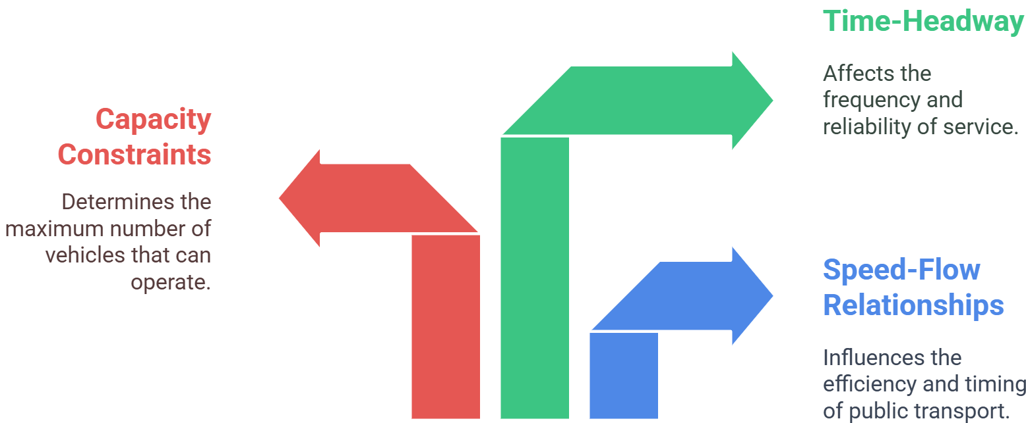
00. Introduction et objectifs
0.1. Lien avec les principes fondamentaux de la circulation routière
Récapitulatif : Théorie et simulation des flux de circulation
  Nous avons exploré les approches microscopiques et macroscopiques, la capacité et la congestion.
Objectif du jour : appliquer la théorie aux transports publics
  Nous appliquons maintenant ces principes fondamentaux aux transports publics, en nous concentrant sur la planification des itinéraires et l'optimisation opérationnelle.
Liens clés :
Notes:
« Avant de nous lancer, faisons explicitement le lien entre le sujet d'aujourd'hui et notre dernier cours sur la fluidité du trafic. Nous avons abordé des concepts fondamentaux tels que la capacité et la congestion. Aujourd'hui, notre objectif est d'appliquer ces principes fondamentaux spécifiquement aux systèmes de transport public.
Comme vous pouvez le voir sur le schéma, ces concepts sont directement liés. Les contraintes de capacité ne s'appliquent pas uniquement aux routes ; elles déterminent le nombre maximal de bus ou de trains qu'un corridor peut accueillir. La relation entre la vitesse et le flux est essentielle pour déterminer l'efficacité et la ponctualité des transports publics. Et le concept d'intervalle de temps, c'est-à-dire le temps entre deux véhicules consécutifs, est une mesure fondamentale de la fréquence et de la fiabilité du service dans tout système de transport en commun. La modélisation des transports publics est, à bien des égards, une application avancée des principes de flux de circulation que nous avons déjà appris. Elle ajoute des niveaux de complexité, tels que le comportement des passagers et les horaires fixes, que nous allons explorer aujourd'hui.

Slide 8

00. Introduction et objectifs
0.2. Objectifs pédagogiques.
À la fin de cette leçon, vous devriez être capable de :
Définir la modélisation des transports publics et expliquer son objectif stratégique dans l'urbanisme.
Identifier les composants essentiels et les principes de fonctionnement d'un réseau de transports publics.
Décrire les étapes clés du processus de développement d'un modèle de transport, de la collecte des données à la validation.
Expliquer comment les modèles sont utilisés pour optimiser la fréquence des services et la conception des itinéraires dans le cadre des contraintes du monde réel.
Analyser le rôle de la modélisation dans les projets concrets et son lien avec des objectifs sociétaux plus larges.
Notes:
« Pour être très clair sur ce que nous souhaitons accomplir aujourd'hui, voici les compétences clés que vous devriez avoir acquises à la fin de notre session de 90 minutes.
Tout d'abord, vous serez en mesure de définir ce qu'est un modèle de transport public et, plus important encore, d'expliquer son objectif stratégique et pourquoi il s'agit d'un outil si essentiel pour les planificateurs.
Deuxièmement, vous serez en mesure d'examiner un système de transport en commun réel et d'identifier ses composants essentiels ainsi que les principes opérationnels qui régissent son fonctionnement.
Troisièmement, nous passerons à l'aspect technique et vous serez en mesure de décrire les principales étapes du processus professionnel de développement, d'étalonnage et de validation d'un modèle de transport.
Quatrièmement, vous serez en mesure d'expliquer l'application fondamentale de ces modèles, à savoir comment nous les utilisons pour optimiser les services dans les limites des budgets et autres contraintes du monde réel.
Enfin, vous serez en mesure d'analyser comment la modélisation est utilisée pour éclairer des projets majeurs, comme ceux de Londres et de Tokyo, et de comprendre son lien avec des objectifs sociétaux plus larges tels que l'équité et la durabilité.
Avec ces objectifs à l'esprit, commençons par relier le sujet d'aujourd'hui aux principes fondamentaux de la circulation routière.

Slide 9
Section 01 :
Le « pourquoi » et le « quoi » de la modélisation des transports publics
Notes:
Section 01 : Le « pourquoi » et le « quoi » de la modélisation des transports publics

Slide 10
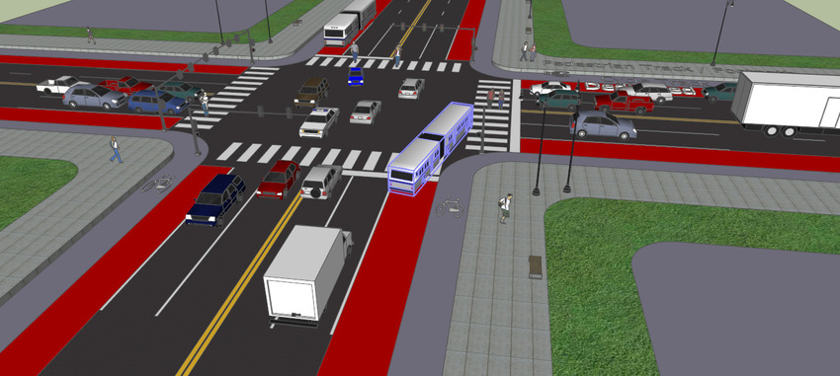
01. Le « pourquoi » et le « quoi » de la modélisation des transports publics
1.0. Qu'est-ce que la modélisation des transports publics ?
Une approche mathématique et basée sur la simulation pour analyser les systèmes de transport public (bus, tramways, métro). Elle utilise des données réelles pour optimiser les itinéraires, les horaires et les ressources.
Pourquoi est-ce important ?
  Elle permet de prendre des décisions fondées sur des données pour les futurs investissements dans les transports.
  Elle réduit les embouteillages, les coûts d'exploitation et les émissions.
  Améliore la fiabilité du service et l'expérience globale des passagers.
Notes:
Commençons par une définition formelle. Qu'est-ce que la modélisation des transports publics exactement ? Il s'agit essentiellement d'une combinaison de mathématiques et de simulation. Nous créons une représentation numérique d'un réseau de transports publics et des personnes qui l'utilisent. Il ne s'agit pas simplement de dessins abstraits, mais de modèles sophistiqués construits et calibrés à partir de données réelles : nombre de passagers, traces GPS, résultats d'enquêtes, etc.
L'objectif ultime de la création de ces jumeaux numériques complexes est d'améliorer le système réel. Pourquoi est-ce important ? Parce que ces modèles sont les principaux outils qui permettent aux planificateurs de prendre des décisions éclairées et fondées sur des données pour investir des milliards de dollars dans de nouvelles infrastructures. Ils nous aident à concevoir des systèmes qui réduisent la congestion et les coûts opérationnels. Et surtout, ils nous aident à créer un service plus fiable, plus pratique et plus agréable pour les passagers. Il s'agit du moteur analytique essentiel qui sous-tend la planification moderne des transports publics.

Slide 11
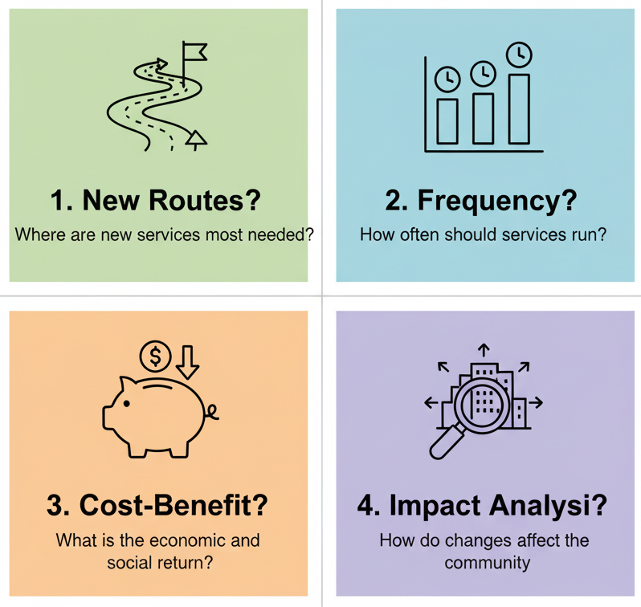
01. Le « pourquoi » et le « quoi » de la modélisation des transports publics
1.1. Les questions clés auxquelles répond la modélisation
Les modèles de transport public sont conçus pour répondre à des questions fondamentales en matière de planification et d'exploitation :
Où faut-il ajouter de nouveaux itinéraires pour desservir le plus grand nombre de personnes ?
À quelle fréquence les bus ou les trains doivent-ils circuler pour équilibrer la qualité du service et les coûts opérationnels ?
Quelles sont les solutions les plus rentables pour améliorer le service et attirer de nouveaux usagers ?
Quel sera l'impact d'un changement proposé (par exemple, un nouveau tarif, une voie réservée aux bus) sur l'ensemble du réseau et le comportement des passagers ?
Notes:
« La valeur d'un modèle est déterminée par la qualité des questions auxquelles il peut nous aider à répondre. Nous ne construisons pas des modèles pour le plaisir, mais pour résoudre des problèmes concrets.
Par exemple, un modèle peut nous aider à répondre à des questions stratégiques telles que : où devrions-nous investir dans de nouvelles lignes ? En modélisant la densité de population, les lieux de travail et la demande de transport, nous pouvons identifier les corridors où une nouvelle ligne de bus ou de train serait la plus bénéfique.
Ils nous aident à répondre à des questions opérationnelles, telles que la détermination de la fréquence optimale du service. Un bus doit-il circuler toutes les 10 minutes ou toutes les 15 minutes ? Un modèle peut simuler le compromis entre l'amélioration de l'expérience des passagers grâce à une fréquence plus élevée et l'augmentation des coûts opérationnels.
Les modèles sont également essentiels pour évaluer quelles améliorations potentielles sont les plus rentables. Obtiendrons-nous un meilleur retour sur investissement en ajoutant des bus supplémentaires ou en mettant en place une voie réservée aux bus afin d'améliorer la vitesse de la flotte existante ?
Enfin, ils nous permettent de tester l'impact potentiel d'un changement de politique avant de le mettre en œuvre dans le monde réel, ce qui réduit le risque d'erreurs coûteuses. Ce sont là des questions pratiques et cruciales auxquelles la modélisation nous permet de répondre à l'aide de données. »

Slide 12
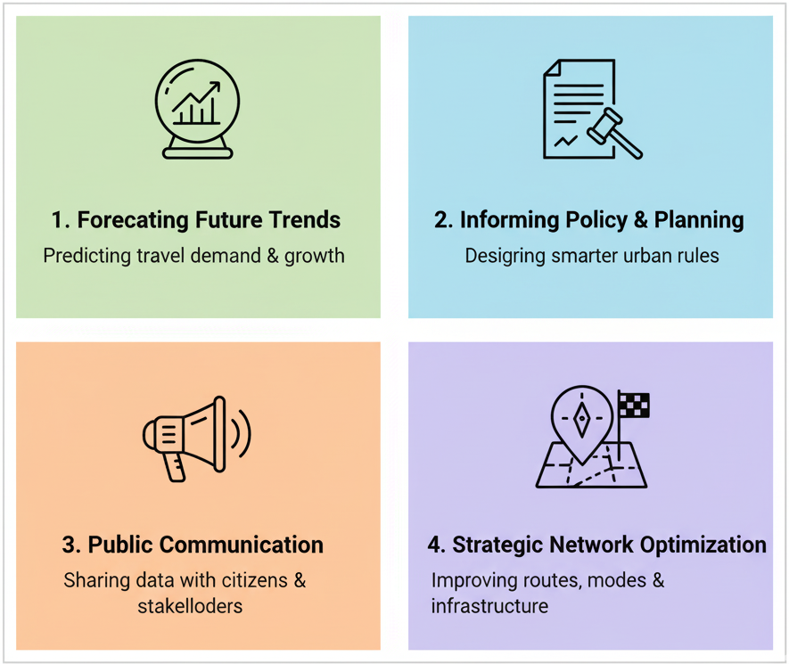
01. Le « pourquoi » et le « quoi » de la modélisation des transports publics
1.2. L'objectif de la modélisation : une vision stratégique
Les modèles sont des outils de planification stratégique et de communication.
  Prévision de la demande et des performances : estimer les volumes de déplacement, les vitesses et les parts modales futurs afin d'éclairer les plans à long terme.
  Évaluation des options politiques et d'investissement : évaluer les impacts des projets d'infrastructure proposés, des nouvelles technologies ou des changements politiques.
  Amélioration de la communication avec les parties prenantes : utiliser les résultats et les visualisations des modèles pour établir un consensus entre les planificateurs, les responsables politiques et le public.
  Soutenir la prise de décision stratégique : fournir des informations quantitatives et factuelles pour une planification des transports durable et équitable.
Notes:
« En prenant du recul par rapport aux questions spécifiques, nous pouvons constater que la modélisation sert plusieurs objectifs stratégiques de haut niveau.
Tout d'abord, c'est notre principal outil pour prévoir la demande et les performances futures. En analysant les tendances actuelles et les projections démographiques, les modèles nous permettent d'estimer ce que notre réseau de transport devra gérer dans 10, 20 ou 30 ans.
Deuxièmement, ils fournissent un terrain d'expérimentation virtuel pour évaluer les options en matière de politiques et d'investissements. Avant qu'une ville ne s'engage dans la construction d'une ligne de métro de plusieurs milliards de dollars, des modèles sont largement utilisés pour simuler ses impacts potentiels sur la fréquentation, la congestion du trafic et l'environnement, afin de s'assurer qu'il s'agit d'un investissement judicieux.
Troisièmement, ils constituent un outil puissant pour améliorer la communication avec les parties prenantes. Il est beaucoup plus facile d'expliquer les avantages d'une voie réservée aux bus au public et aux responsables politiques lorsque vous pouvez leur montrer une visualisation basée sur des données ou un ensemble clair d'indicateurs de performance provenant directement d'un modèle.
En fin de compte, tout cela contribue à l'objectif principal : soutenir la prise de décision stratégique. Les modèles fournissent une base quantitative et factuelle qui permet aux planificateurs de dépasser leur intuition et de prendre des décisions solides et défendables qui mènent à des systèmes de transport plus durables et plus équitables pour l'avenir.

Slide 13
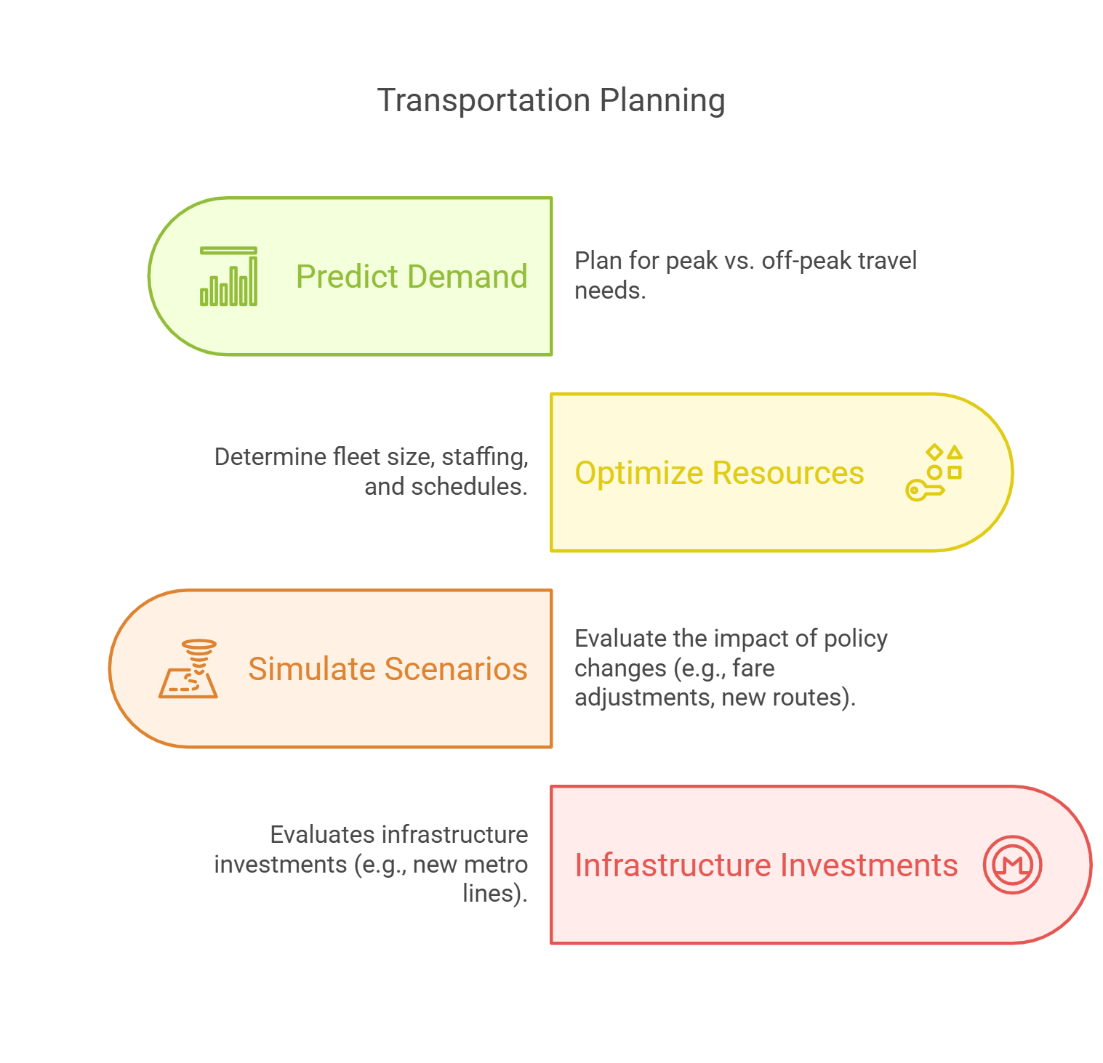
01. Le « pourquoi » et le « quoi » de la modélisation des transports publics
1.3. Comment la modélisation facilite la prise de décision.
Lien direct entre les activités de modélisation et les résultats concrets en matière de planification :
Prévoir la demande -> Planifier les besoins en matière de transport pendant les heures de pointe et les heures creuses.
Simuler des scénarios -> Évaluer l'impact des changements de politique (par exemple, ajustements tarifaires, nouveaux itinéraires).
Optimiser les ressources -> Déterminer la taille optimale de la flotte, les effectifs et les horaires.
Évaluer les investissements -> Évaluer les besoins en nouvelles infrastructures (par exemple, nouvelles lignes de métro, terminaux de bus).
Notes:
« Pour conclure notre introduction, examinons ce cheminement direct entre la fonction d'un modèle et une décision dans le monde réel. Cette diapositive résume parfaitement ce dont nous venons de discuter.
Lorsque nous utilisons un modèle pour prédire la demande, cela influence directement la manière dont nous planifions notre service pour gérer l'heure de pointe du matin par rapport au creux de midi.
Lorsque nous simulons des scénarios, nous testons les effets potentiels d'une nouvelle politique, comme une augmentation des tarifs ou la création d'une nouvelle voie réservée aux bus, avant d'engager des moyens politiques ou financiers pour la mettre en œuvre.
Lorsque nous optimisons les ressources, les résultats du modèle indiquent à une agence de transport en commun le nombre de bus dont elle a besoin et le nombre de chauffeurs qu'elle doit employer pour assurer un service efficace.
Et lorsque nous évaluons les investissements, le modèle fournit l'analyse coûts-avantages cruciale qui justifie la construction d'une nouvelle ligne de métro ou l'agrandissement d'une gare routière.
Ce lien évident explique pourquoi la modélisation n'est pas seulement un exercice académique, mais un outil indispensable dans la boîte à outils du planificateur de transport moderne. Une fois ces « pourquoi » et « quoi » clairement établis, nous allons maintenant nous intéresser au système réel que nous essayons de représenter dans ces modèles.

Slide 14
Section 02 :
Le système que nous modélisons : composants et principes fondamentaux
Notes:
« Cela nous amène à la deuxième partie de notre cours. Avant de pouvoir modéliser efficacement un système de transport public, nous devons d'abord avoir une compréhension claire et structurée du système lui-même. Dans cette partie, nous allons décomposer un réseau de transport public réel en ses composants fondamentaux et ses principes directeurs. Nous passons du concept abstrait de la modélisation à la réalité concrète de ce qui est modélisé. »

Slide 15
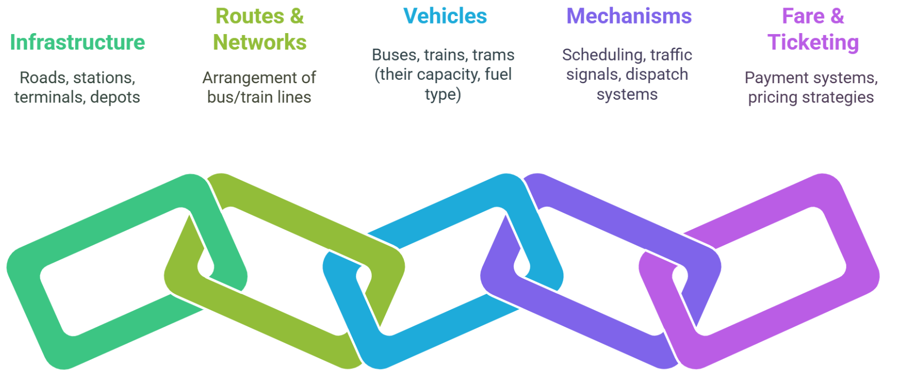
02. Le système que nous modélisons : composantes et principes fondamentaux
2.0. Les composantes d'un système de transport public
Un réseau de transport public est un système composé de cinq composantes interdépendantes :
Véhicules : la flotte de bus, de trains et de tramways (y compris leur capacité et leur type de carburant).
Mécanismes de contrôle : les systèmes opérationnels (horaires, feux de circulation, systèmes de répartition).
Infrastructure : les fondements physiques (routes, gares, voies, dépôts).
Itinéraires et réseaux : l'organisation des lignes de bus et de train qui définit le modèle de service.
Tarifs et billetterie : les systèmes de paiement et les stratégies de tarification.
Notes:
« À son niveau le plus fondamental, tout système de transport public peut être considéré comme composé de cinq éléments essentiels interconnectés, comme le montre ce schéma.
Tout d'abord, il y a l'infrastructure. Il s'agit de la partie physique et fixe du système : les routes empruntées par les bus, les voies ferrées empruntées par les trains, ainsi que les gares et les dépôts qui soutiennent le service.
Ensuite, il y a les itinéraires et les réseaux. Il s'agit de la configuration géographique spécifique des services, c'est-à-dire les lignes sur la carte qui indiquent où circulent les véhicules.
Troisièmement, il y a bien sûr les véhicules eux-mêmes. Cela comprend le nombre de bus ou de trains dans la flotte, mais aussi leurs caractéristiques spécifiques, telles que leur capacité en passagers, leur type de carburant et leurs caractéristiques d'accessibilité.
En quatrième lieu, il y a les mécanismes de contrôle. Il s'agit du « cerveau » du système. Cela comprend les horaires et les calendriers, les systèmes de répartition qui gèrent les véhicules en temps réel et les feux de circulation qui peuvent donner la priorité aux bus.
Enfin, nous avons les systèmes de tarification et de billetterie, qui comprennent non seulement le prix d'un billet, mais aussi l'ensemble du système de paiement des passagers pour le service.
Un modèle de transport complet doit être capable de représenter chacun de ces cinq éléments et, comme nous le verrons ensuite, la manière dont ils interagissent.

Slide 16
02. Le système que nous modélisons : composants et principes fondamentaux
2.1. Interactions et efficacité du système
L'efficacité ne réside pas dans un composant unique, mais dans la manière dont ils fonctionnent ensemble.
Interactions clés du système :
  Horaires bien coordonnés : veiller à ce que les horaires soient synchronisés et coordonnés afin de réduire au minimum les temps d'attente des passagers lors des correspondances.
  Véhicules efficaces : adaptez la capacité des véhicules à la demande de la ligne afin de réduire les coûts d'exploitation et d'éviter la surcharge.
  Systèmes tarifaires intelligents : utilisez une technologie de billetterie moderne (comme le paiement sans contact) pour accélérer l'embarquement des passagers et réduire les temps d'arrêt aux stations.
Notes:
« Un concept crucial dans la modélisation des transports est qu'il est impossible d'optimiser le système en examinant chacune de ces cinq composantes isolément. La véritable efficacité provient des interactions entre elles. Pour être réaliste, un modèle doit tenir compte de ces interactions.
Examinons trois exemples clés. Nous avons besoin d'horaires bien coordonnés. L'horaire d'un bus peut être parfait en soi, mais s'il n'est pas coordonné avec l'horaire des trains dans une gare importante, les passagers devront faire face à des temps de correspondance longs et frustrants. L'efficacité résulte de l'interaction.
Nous avons besoin de véhicules efficaces. Cela signifie adapter la taille des véhicules à la demande sur l'itinéraire. Il est inefficace de faire circuler de grands bus vides sur un itinéraire peu fréquenté, mais faire circuler de petits bus sur un itinéraire très fréquenté entraîne une surcharge et des passagers laissés sur le quai.
Et nous avons besoin de systèmes tarifaires intelligents. L'interaction entre le système tarifaire et le véhicule est essentielle. Un système ancien et lent basé sur les paiements en espèces peut entraîner de longues files d'attente et augmenter le « temps d'arrêt » à chaque station, ce qui ralentit l'ensemble de la ligne. Un système moderne sans contact accélère l'embarquement et améliore la fiabilité globale du service.
Un bon modèle ne se contente pas de représenter les composants, il représente également les relations dynamiques entre eux.

Slide 17
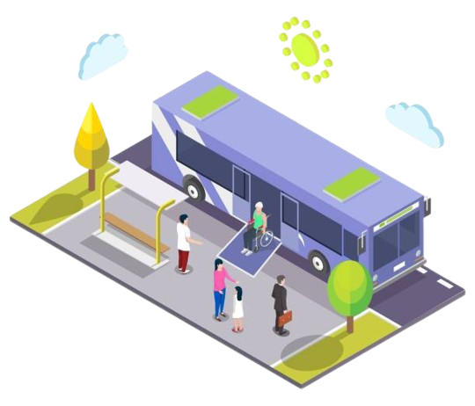
02. Le système que nous modélisons : composantes et principes fondamentaux
2.2. Principes fondamentaux de l'exploitation des transports publics
L'efficacité ne réside pas dans un élément particulier, mais dans la manière dont tous les éléments fonctionnent ensemble.
L'efficacité des transports publics repose sur cinq principes opérationnels fondamentaux :
Offre et demande : les niveaux de service doivent être planifiés de manière à répondre aux besoins des passagers et à la demande.
Capacité : le système doit fournir suffisamment de véhicules et d'espace pour répondre à la demande des passagers, en particulier pendant les périodes de pointe.
Fiabilité : des horaires cohérents et prévisibles sont essentiels pour minimiser les retards et gagner la confiance des passagers.
Accessibilité : les gares, les arrêts et les véhicules doivent être pratiques, faciles d'accès et utilisables par tous les passagers.
Rentabilité : le système doit être conçu de manière à optimiser le budget, en réduisant les trajets inutiles et la sous-utilisation des véhicules.
Notes:
« Après avoir décomposé le système en ses différents éléments, nous pouvons désormais définir les principes fondamentaux qui régissent sa planification et son fonctionnement. Un modèle de transport public efficace doit tenir compte de ces cinq principes.
Le premier est le principe économique fondamental de l'offre et de la demande. Nous devons fournir un service suffisant (l'offre) pour répondre aux besoins de nos passagers (la demande), et cette demande n'est pas statique : elle varie considérablement en fonction de l'heure de la journée et du lieu.
Le deuxième est la capacité. Il s'agit d'une conséquence directe de la demande. Nous devons nous assurer que notre flotte compte suffisamment de véhicules et que ceux-ci sont suffisamment grands pour accueillir le nombre de passagers qui souhaitent voyager, en particulier pendant les heures de pointe du matin et du soir.
Le troisième facteur est la fiabilité. C'est sans doute le facteur le plus important pour la satisfaction des passagers. Un service est fiable s'il fonctionne à l'heure, avec des intervalles réguliers. Les retards imprévisibles sont une source majeure de frustration et peuvent inciter les gens à abandonner les transports publics.
Le quatrième facteur est l'accessibilité. Ce principe concerne la facilité d'utilisation du service. Les stations sont-elles bien situées ? Sont-elles physiquement accessibles aux personnes handicapées ? Les points de correspondance sont-ils faciles à trouver ?
Enfin, tout cela doit être mis en balance avec le principe de rentabilité. Les transports publics sont presque toujours subventionnés, et nous avons la responsabilité d'utiliser les fonds publics à bon escient en optimisant les itinéraires et les horaires afin de réduire le gaspillage. Ces cinq principes sont souvent en tension les uns avec les autres, et la modélisation nous aide à trouver les bons compromis.

Slide 18
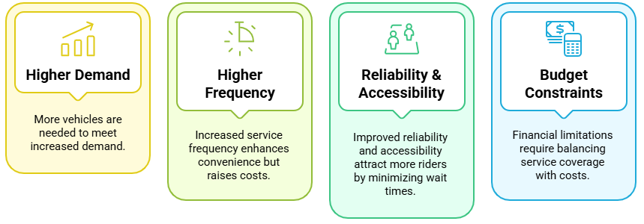
02. Le système que nous modélisons : composants et principes fondamentaux
2.3. Comment ces principes influencent la planification
Ces principes créent une série de compromis critiques pour les planificateurs.
Notes:
« Ces principes n'existent pas dans le vide ; ils influencent directement le processus de planification en créant un ensemble de compromis fondamentaux, comme illustré ici.
Si une ville est en pleine croissance et connaît une demande plus élevée, la conséquence directe est que la société de transport a besoin de plus de véhicules et de conducteurs pour répondre à cette demande.
Si nous voulons offrir une plus grande fréquence de service, par exemple un bus toutes les 10 minutes au lieu de toutes les 20 minutes, cela rend le service beaucoup plus pratique et attrayant pour les usagers, mais cela augmente aussi directement nos coûts d'exploitation en termes de carburant et de personnel.
De même, investir dans la fiabilité et l'accessibilité, par exemple en construisant des voies réservées aux bus ou en modernisant les stations, attirera davantage de passagers et améliorera la qualité de vie, mais cela représente des investissements importants.
Et toutes ces décisions sont régies par la réalité globale des contraintes budgétaires. Une agence de transport en commun dispose d'un budget limité, ce qui l'oblige à prendre constamment des décisions difficiles et à trouver le juste équilibre entre une large couverture du service et un service de haute qualité. Les modèles sont les outils que nous utilisons pour explorer quantitativement ces compromis et trouver le point d'équilibre optimal.

Slide 19
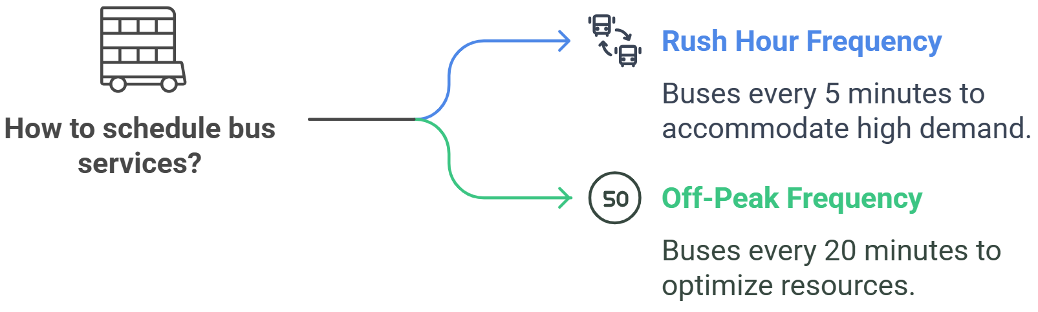
02. Le système que nous modélisons : composants et principes fondamentaux
2.4. Exemple : ajustements en période de pointe et hors pointe
Heures de pointe / demande de pointe : Objectif : répondre à la forte demande, privilégier la fiabilité. Action : faire circuler les bus à une fréquence élevée (par exemple, toutes les 5 minutes).
Demande en milieu de journée / hors pointe : Objectif : maintenir la couverture, privilégier l'efficacité des ressources.
Action : faire circuler les bus à une fréquence plus faible (par exemple, toutes les 20 minutes).
Le défi principal : trouver le juste équilibre entre la qualité du service et les coûts d'exploitation.
Notes:
Prenons un exemple très simple et universel illustrant ces principes en action : la planification d'un service de bus pour les heures de pointe et les heures creuses.
Pendant les heures de pointe du matin et du soir, la demande des passagers est à son maximum. L'objectif principal du planificateur des transports est de fournir une capacité suffisante pour accueillir tout le monde et garantir la fiabilité du service. Pour y parvenir, il planifiera la circulation des bus à une fréquence très élevée, peut-être toutes les 5 minutes sur un corridor très fréquenté.
Cependant, pendant la période creuse de midi, la demande est beaucoup plus faible. L'objectif passe alors de l'accueil d'une foule massive à la fourniture d'un niveau de service de base tout en optimisant les ressources. Faire circuler un bus toutes les 5 minutes serait un gaspillage incroyable. Au lieu de cela, le planificateur réduira la fréquence du service, par exemple à toutes les 20 minutes.
Cet ajustement constant tout au long de la journée illustre parfaitement le défi central de la planification des transports : trouver le juste équilibre entre la fourniture d'un service de haut niveau aux passagers et le maintien de la rentabilité pour l'agence. Des modèles sont largement utilisés pour affiner ces horaires afin de les adapter aux schémas de demande spécifiques de chaque ligne.

Slide 20
Section 03 :
Le processus de modélisation : des données aux décisions
Notes:
« Cela conclut notre examen du système réel. Nous avons décomposé les composants et nous comprenons les principes opérationnels et les compromis qui les régissent.
Nous sommes maintenant prêts à passer à la section 3, où nous nous concentrerons sur le déroulement technique de la modélisation. Cette section fournira un guide étape par étape du processus utilisé par les planificateurs des transports pour construire, calibrer et utiliser ces modèles complexes. Nous passons maintenant du « quoi » au « comment ». »

Slide 21
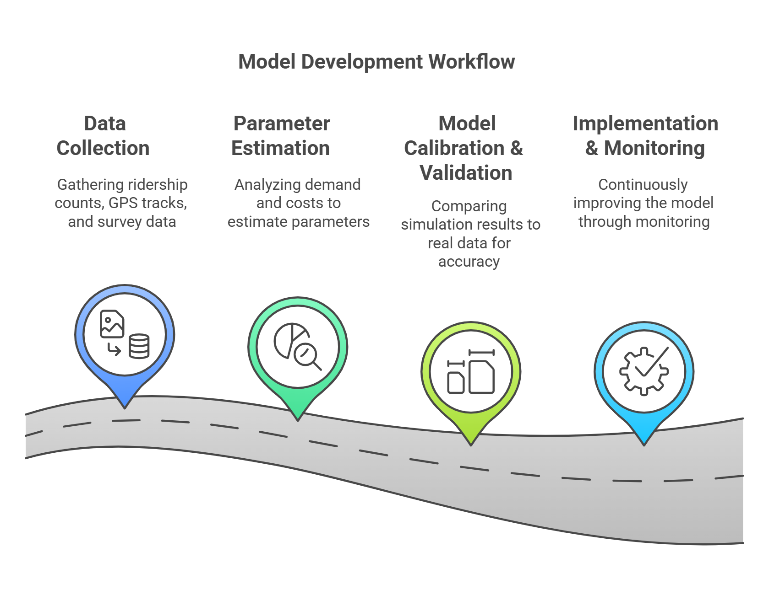
03. Le processus de modélisation : des données aux décisions
3.0. Le processus de développement du modèle
Ces principes créent une série de compromis critiques pour les planificateurs.
Collecte d'informations essentielles telles que le nombre de passagers, les traces GPS et les données d'enquête.
Analyser les données relatives à la demande et aux coûts opérationnels afin d'estimer les paramètres clés du modèle.
Utilisation du modèle validé pour l'analyse et amélioration continue à l'aide de nouvelles données.
Comparer les résultats initiaux de la simulation aux données réelles et ajuster le modèle pour plus de précision.
Notes:
« Le développement d'un modèle de transport professionnel n'est pas un processus ponctuel ; il suit un processus rigoureux et systématique, qui peut être divisé en quatre étapes clés.
Il commence toujours par la collecte de données. Comme nous l'avons souligné, les modèles sont construits sur la base de données réelles. Cela inclut tout, depuis le nombre de passagers comptés par des compteurs automatiques jusqu'aux traces GPS des bus, en passant par les données d'enquête sur les raisons pour lesquelles les gens se déplacent.
La deuxième étape est l'estimation des paramètres. C'est à ce stade que nous analysons les données collectées afin d'en tirer les chiffres clés, ou paramètres, qui serviront de base au modèle. Par exemple, nous analysons les données relatives aux passagers afin d'estimer la valeur du temps, ou nous analysons les données opérationnelles afin d'estimer le coût horaire de l'exploitation d'un bus.
La troisième étape, qui est la plus critique, est l'étalonnage et la validation du modèle. Nous construisons une version initiale du modèle, effectuons une simulation, puis comparons les résultats du modèle à la réalité. Notre modèle prédit-il le même nombre de passagers sur un itinéraire que celui que nous observons dans le monde réel ? Si ce n'est pas le cas, nous revenons en arrière et ajustons les paramètres du modèle jusqu'à ce que ses résultats reproduisent fidèlement la réalité. C'est ainsi que nous renforçons la confiance dans le modèle.
Enfin, une fois validé, le modèle passe à la phase de mise en œuvre et de suivi. Il est désormais prêt à être utilisé pour la prise de décisions stratégiques dont nous avons parlé précédemment. Et le processus ne s'arrête pas là : à mesure que de nouvelles données deviennent disponibles, nous les utilisons pour surveiller et affiner le modèle en continu au fil du temps.

Slide 22
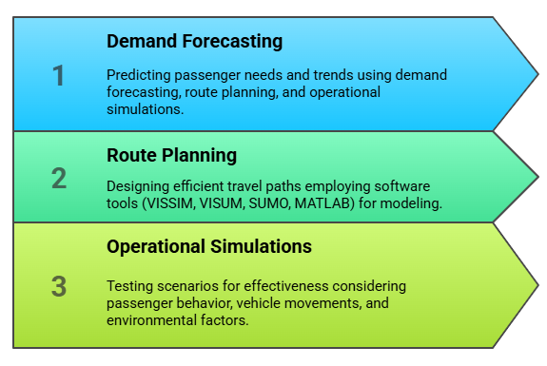
03. Le processus de modélisation : des données aux décisions
3.1. Le processus de modélisation en détail
Que fait réellement un modèle ? Il remplit trois fonctions essentielles :
Prévoir les besoins des passagers et leurs habitudes de déplacement à l'aide de données démographiques, d'informations sur l'utilisation des sols et de prévisions économiques.
Concevoir le réseau d'itinéraires et d'horaires le plus efficace. Cela implique souvent l'utilisation de logiciels spécialisés (par exemple, VISSIM, SUMO, VISUM).
Tester les performances du réseau prévu dans différents scénarios, en tenant compte du comportement des passagers, des mouvements des véhicules et des interactions avec le trafic.
Notes:
« Zoomons sur ce flux de travail et examinons les fonctions essentielles d'un modèle de transport type. Nous pouvons le considérer comme une séquence de trois activités clés.
La première est la prévision de la demande. Le modèle doit prédire combien de personnes voudront voyager, d'où, vers où et à quelle heure. C'est souvent la partie la plus complexe du modèle, qui utilise des données telles que les données démographiques, les lieux de travail et les plans d'aménagement du territoire pour générer ces modèles de demande de transport.
Une fois que nous avons une estimation de la demande, l'étape suivante est la planification des itinéraires. C'est là que nous concevons le réseau de transports publics pour répondre à cette demande. Nous décidons où les itinéraires doivent passer, où les arrêts doivent être situés et quels doivent être les horaires. Cela se fait souvent à l'aide de logiciels de planification spécialisés, dont certains seront présentés dans une diapositive ultérieure.
Enfin, nous effectuons des simulations opérationnelles. Nous prenons notre prévision de la demande et notre réseau planifié, et nous effectuons une simulation pour voir comment le système fonctionnerait réellement. Il s'agit d'un processus dynamique qui nous permet de tester l'efficacité du réseau, de voir où des encombrements pourraient se produire et d'analyser les impacts de la congestion du trafic sur la fiabilité de notre service. Ces trois fonctions constituent le moteur analytique du modèle.

Slide 23
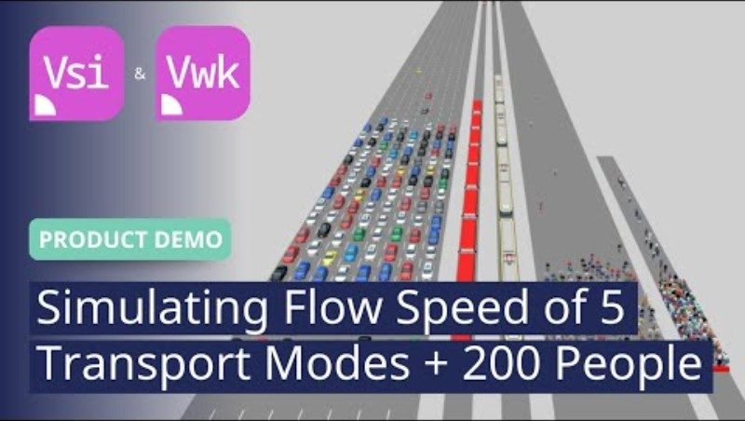
03. Le processus de modélisation : des données aux décisions
3.2. Simulation des transports publics en action
Notes:
« Pour rendre plus concret ce concept de « simulations opérationnelles », nous allons regarder une courte vidéo présentant les résultats d'un modèle réel de simulation des transports. C'est une chose de parler de ces processus de manière abstraite, c'en est une autre de les voir en action.
En regardant ce clip, je voudrais que vous prêtiez attention à plusieurs choses. Tout d'abord, remarquez comment le modèle représente à la fois les véhicules (les bus ou les trains) et les passagers individuels. Ensuite, observez comment les véhicules de transport public doivent interagir avec le réseau routier général. Enfin, réfléchissez aux informations qu'un planificateur pourrait tirer de cette visualisation : où se trouvent les goulets d'étranglement, où se concentre la foule, où se produisent les retards ? Il s'agit là du résultat direct des modèles dont nous avons discuté.

Slide 24




03. Le processus de modélisation : des données aux décisions
3.3. Outils logiciels courants
Les modèles de transport professionnels sont élaborés à l'aide de logiciels spécialisés.
Principales plateformes :
  VISSIM / VISUM : logiciel standard de l'industrie pour les simulations avancées de trafic multimodal et de transports publics.
  SUMO (Simulation of Urban MObility) : outil open source très populaire pour la modélisation de la mobilité urbaine, hautement personnalisable.
  MATLAB / Python : environnements de programmation polyvalents utilisés pour développer des algorithmes personnalisés, des routines d'optimisation et des scripts d'analyse de données qui alimentent souvent les principaux modèles de simulation.
  QGIS : l'un des nombreux logiciels SIG, gratuit et open source, de plus en plus populaire, qui donne accès à une large gamme d'outils.
Notes:
« Ces simulations complexes ne sont pas créées à partir de zéro ; les planificateurs s'appuient sur des outils logiciels hautement spécialisés. Permettez-moi de vous présenter quelques-unes des plateformes les plus courantes que vous rencontrerez dans le secteur.
La suite PTV, qui comprend VISSIM et VISUM, est sans doute la norme commerciale dans le secteur. VISSIM est un simulateur microscopique, ce qui signifie qu'il modélise les mouvements détaillés de chaque véhicule et passager, ce qui le rend excellent pour l'analyse opérationnelle détaillée. VISUM est un outil de planification stratégique macroscopique pour l'analyse à l'échelle du réseau.
Du côté des logiciels libres, SUMO est un outil extrêmement puissant et populaire. Comme il s'agit d'un logiciel libre, il est très flexible et peut être personnalisé pour répondre à des besoins de recherche spécifiques. Il est largement utilisé dans le milieu universitaire.
Enfin, il est important de reconnaître le rôle des environnements de programmation à usage général tels que MATLAB et Python. Bien qu'il ne s'agisse pas de simulateurs de transport dédiés, ce sont les outils que nous utilisons pour effectuer le gros du travail en matière d'analyse des données et pour développer les algorithmes d'optimisation personnalisés que nous utilisons ensuite pour concevoir les réseaux que nous testons dans le logiciel de simulation. Dans la pratique, un projet de modélisation utilise souvent une combinaison de ces outils.

Slide 25
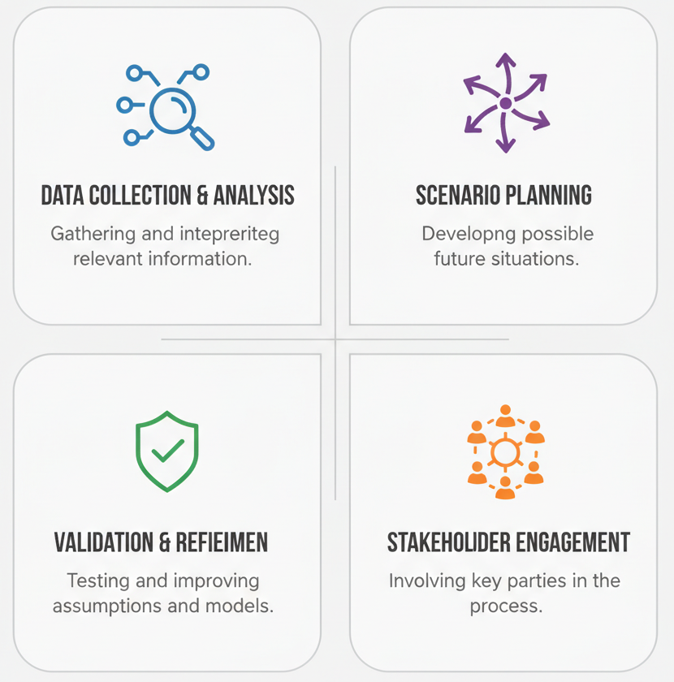
03. Le processus de modélisation : des données aux décisions
3.4. Principes méthodologiques pour une modélisation robuste
Pour créer un modèle fiable, il faut respecter quatre principes clés :
  Être axé sur les données : les modèles doivent être élaborés à partir de données réelles de haute qualité.
  Utiliser l'exploration de scénarios : tester le modèle dans plusieurs scénarios futurs plausibles (par exemple, forte croissance démographique ou faible croissance démographique) afin de s'assurer que vos plans sont solides.
  Valider et adapter : le modèle doit être rigoureusement calibré et validé par rapport à la réalité observée afin de garantir son exactitude et sa crédibilité.
  Impliquer les parties prenantes : intégrer les points de vue du public, des décideurs politiques et des experts en transport afin d'aligner les hypothèses du modèle sur les attentes du monde réel.
VALIDATION ET AFFINEMENT
Notes:
« La création d'un modèle ne consiste pas seulement à utiliser le bon logiciel, mais aussi à suivre une méthodologie scientifique rigoureuse. La fiabilité des résultats de votre modèle dépend de votre respect de ces quatre principes clés.
Premièrement, comme nous l'avons déjà mentionné, le processus doit être axé sur les données. La qualité de votre modèle dépend de la qualité des données que vous y intégrez.
Deuxièmement, un bon modélisateur ne présume jamais qu'il peut prédire parfaitement l'avenir. Il utilise plutôt l'exploration de scénarios. Il exécute le modèle dans une série de futurs potentiels différents : un avenir avec une forte croissance démographique, un autre avec une faible croissance, un autre avec un passage massif au télétravail, etc. Cela lui permet d'identifier des stratégies robustes et performantes dans diverses conditions.
Troisièmement, comme nous l'avons vu dans le flux de travail, le modèle doit être rigoureusement validé et adapté. Vous devez prouver que votre modèle peut reproduire fidèlement le monde réel avant de pouvoir l'utiliser pour faire des prévisions sur l'avenir.
Enfin, la modélisation ne doit pas être un exercice opaque. Il est essentiel d'impliquer les parties prenantes tout au long du processus. Cela implique de dialoguer avec le public, les décideurs politiques et les opérateurs de transport afin de s'assurer que les hypothèses sur lesquelles repose votre modèle sont raisonnables et correspondent aux objectifs et aux attentes de la communauté.

Slide 26
03. Le processus de modélisation : des données aux décisions
3.5. Activité en petits groupes
Consigne :
Dans une ville que vous connaissez bien, quel principe opérationnel (par exemple, fiabilité, accessibilité, rentabilité) est la priorité absolue pour améliorer les transports publics, et pourquoi ?
Instructions :
Discutez en binôme pendant 2 à 3 minutes, puis partagez les points importants avec la classe.
Notes:
« Bon, avant de passer à la section suivante sur l'optimisation, faisons une petite pause pour mettre en pratique certains de ces concepts. Veuillez vous mettre par deux.
Je voudrais que vous pensiez à une ville que vous connaissez bien, que ce soit votre ville natale ou celle où vous vivez actuellement. D'après votre expérience, lequel des principes opérationnels fondamentaux dont nous avons discuté (fiabilité, accessibilité ou rentabilité, par exemple) est, selon vous, la priorité absolue pour améliorer les transports publics dans cette ville, et pourquoi ?
Par exemple, le plus gros problème est-il que les bus ne sont jamais à l'heure, ce qui fait de la fiabilité la priorité absolue ? Ou est-ce que les tarifs sont trop élevés, ce qui fait de la rentabilité le principal enjeu ?
Prenez deux ou trois minutes pour en discuter avec votre partenaire, puis je demanderai à quelques groupes de partager leurs réflexions.
(Animez l'activité. Cela encourage les élèves à relier les principes abstraits à leurs propres expériences vécues, ce qui rend les concepts plus mémorables.)

Slide 27
Section 04 :
Application principale : optimisation du réseau et des services
Notes:
« Très bien, cette discussion souligne que la « bonne » priorité dépend toujours du contexte, et c'est précisément pour cette raison que nous avons besoin de modèles pour évaluer ces différents choix.
Cela nous amène à la section 4 de notre cours. Nous avons appris ce qu'est un système PT et comment en construire un modèle. Nous allons maintenant nous concentrer sur l'application principale : utiliser ces modèles pour optimiser le réseau et le service. C'est là que nous passons de la simple représentation du système à la recherche active de son amélioration, en utilisant le modèle comme guide. »

Slide 28
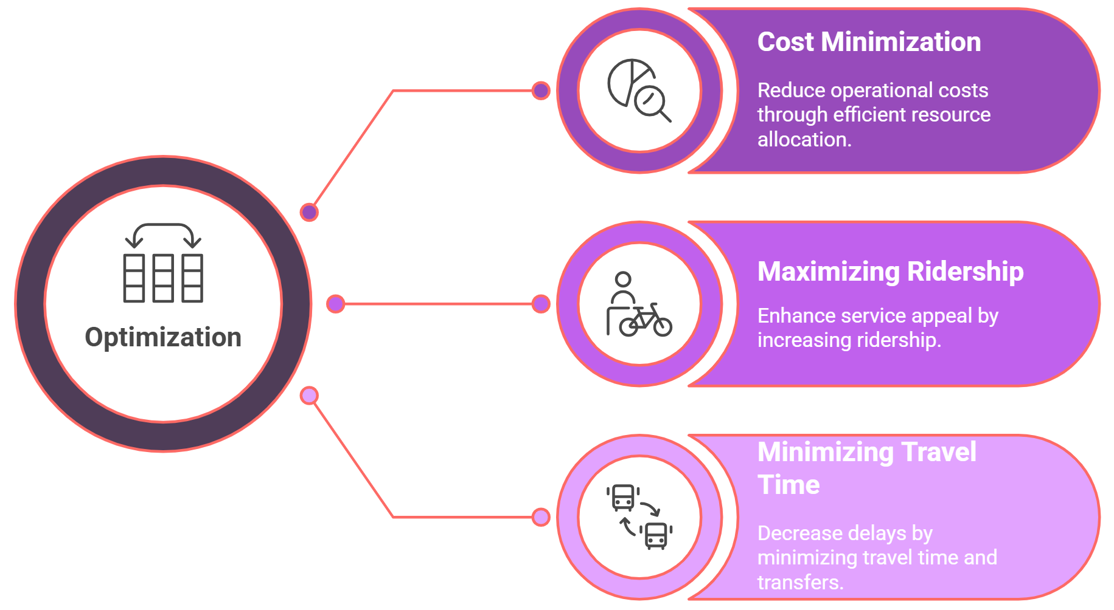
04. Application principale : optimisation des réseaux et des services
4.0. Définition de l'optimisation
Qu'est-ce que l'optimisation dans les transports publics ?
Il s'agit du processus consistant à utiliser des modèles pour trouver la meilleure allocation possible des ressources afin d'atteindre un ensemble d'objectifs concurrents.
Les trois objectifs concurrents :
Notes:
Commençons par définir ce que nous entendons par « optimisation » dans ce contexte. Il ne s'agit pas de trouver une solution unique et parfaite. L'optimisation est plutôt le processus qui consiste à trouver le meilleur équilibre possible entre plusieurs objectifs concurrents. Dans les transports publics, nous essayons généralement d'équilibrer trois objectifs clés.
Premièrement, du point de vue de l'agence de transport, nous voulons minimiser les coûts. Notre budget étant limité, nous devons utiliser nos ressources (nos bus, nos chauffeurs, notre carburant) de la manière la plus efficace possible.
Deuxièmement, du point de vue social et environnemental, nous voulons maximiser la fréquentation. Nous voulons rendre le service si attrayant et pratique que nous encourageons autant de personnes que possible à laisser leur voiture chez elles et à utiliser les transports publics à la place.
Troisièmement, du point de vue des passagers actuels, nous voulons minimiser les temps de trajet. Nous voulons concevoir des itinéraires et des horaires rapides, directs et fiables, afin de réduire le temps que les gens passent dans les transports.
Le défi, bien sûr, est que ces trois objectifs sont souvent en conflit direct. Augmenter le nombre de bus pour maximiser la fréquentation et minimiser les temps de trajet augmente directement nos coûts. L'optimisation est l'art et la science d'utiliser des modèles pour trouver le juste équilibre qui nous permet d'obtenir les meilleurs résultats possibles pour ces trois objectifs.

Slide 29
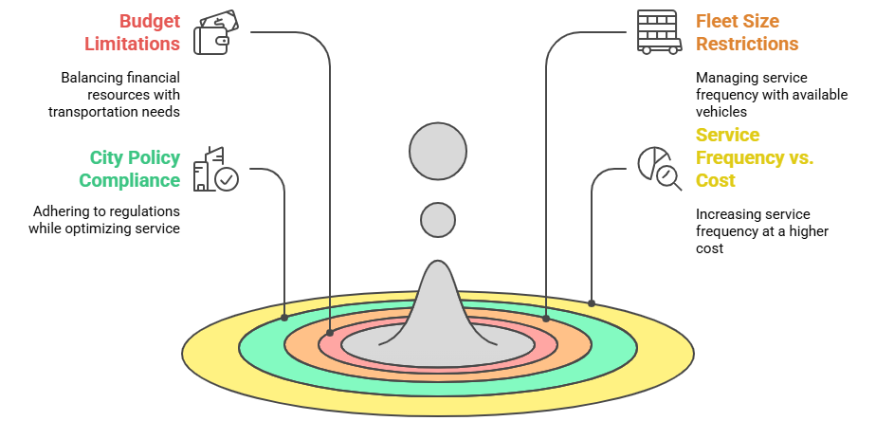
04. Application principale : optimisation du réseau et des services
4.1. La réalité des contraintes et des compromis
L'optimisation ne se fait pas dans le vide. Elle est toujours limitée par les contraintes du monde réel.
Principales contraintes dans la planification des transports :
Notes:
« Un modèle peut suggérer une solution théoriquement « parfaite », mais si cette solution n'est pas réalisable dans le monde réel, elle est inutile. C'est pourquoi tout processus d'optimisation doit être fondé sur la réalité des contraintes. Ce sont ces limites qui restreignent nos choix.
La contrainte la plus évidente est le budget. Une agence de transport dispose d'une somme d'argent limitée, et tout plan de service proposé doit s'inscrire dans ce budget.
De même, une agence dispose d'une flotte de taille limitée. Un modèle ne peut pas proposer un horaire nécessitant 500 bus si l'agence n'en possède que 400.
Il existe également des contraintes politiques. Le plan doit respecter les réglementations municipales, telles que les ordonnances sur le bruit, et s'aligner sur des objectifs politiques plus larges, comme le plan d'action climatique de la ville.
Et comme nous l'avons vu, il existe un compromis inévitable entre la fréquence du service et son coût. Toute décision d'augmenter le service dans une zone peut nécessiter une diminution correspondante dans une autre zone afin de respecter le budget. Un bon modèle d'optimisation ne se contente pas de trouver la meilleure solution, il trouve la meilleure solution réalisable dans le cadre de ces contraintes réelles.

Slide 30
04. Application principale : optimisation du réseau et du service
4.2. Stratégie 1 : Optimisation de la fréquence du service
Objectif : adapter le niveau de service (fréquence) à la demande des passagers tout au long de la journée.
Principaux compromis :
  Fréquence élevée (par exemple, toutes les 5 à 10 minutes) :
    Avantages : réduit les temps d'attente des passagers, améliore le confort, permet de répondre à une forte demande.
    Inconvénients : coûts d'exploitation plus élevés (plus de carburant, plus de conducteurs).
  Faible fréquence (par exemple, toutes les 30 à 60 minutes) :
    Avantages : permet de réaliser des économies, efficace pour les itinéraires ou les horaires à faible demande.
    Inconvénients : temps d'attente plus longs, risque de surcharge si la demande est sous-estimée.
L'équilibre : des modèles sont utilisés pour déterminer la fréquence optimale pour chaque itinéraire à chaque moment de la journée afin d'équilibrer la qualité du service et le coût.
Notes:
« Examinons maintenant les stratégies spécifiques que nous explorons à l'aide de modèles, en commençant par l'optimisation de la fréquence des services. Il s'agit de l'une des tâches les plus courantes et les plus importantes dans la planification des transports en commun.
L'objectif principal est simple : adapter la fréquence du service à la demande des passagers, qui, comme nous le savons, varie tout au long de la journée.
Le compromis est très clair. Les passagers veulent un service à haute fréquence. Cela signifie des temps d'attente courts et un sentiment de commodité : il suffit de se présenter et de monter à bord. Cependant, cela coûte cher à l'agence.
D'un autre côté, un service à faible fréquence est beaucoup moins coûteux à exploiter. Mais il entraîne des temps d'attente plus longs et moins pratiques pour les passagers. Et si vous fixez une fréquence trop faible par rapport à la demande, vous risquez de voir vos véhicules devenir inconfortablement bondés.
Il s'agit donc de trouver le juste équilibre en utilisant des modèles de demande pour prévoir le nombre de passagers sur chaque ligne et à chaque heure de la journée, puis d'utiliser ces prévisions pour définir la fréquence optimale qui offre un bon niveau de service sans gaspiller de ressources. C'est ce que nous appelons la « planification des intervalles ».

Slide 31
04. Application principale : optimisation du réseau et des services
4.3. Stratégie 2 : Optimisation des itinéraires
Objectif : concevoir un réseau d'itinéraires efficace, facile à comprendre et desservant le plus grand nombre de personnes possible.
Stratégies courantes d'optimisation des itinéraires :
  Itinéraires express ou locaux :
    Proposer des services « express » plus rapides et avec un nombre limité d'arrêts sur les corridors à forte demande, complétés par des itinéraires « locaux » desservant tous les arrêts.
  Services de desserte :
    Concevoir des itinéraires plus courts qui relient les banlieues ou les petites villes aux principaux centres de transport (comme une gare ferroviaire), plutôt que d'emprunter des itinéraires longs et inefficaces jusqu'au centre-ville.
  Itinéraires dynamiques :
    Utiliser des données en temps réel pour ajuster les itinéraires ou les horaires à la volée afin de répondre à une demande imprévue ou à des perturbations (par exemple, microtransit à la demande).
Notes:
« Au-delà de la simple fréquence du service, les modèles sont essentiels pour optimiser la structure même des itinéraires. L'objectif est de concevoir un réseau à la fois efficace pour l'opérateur et facile à utiliser pour le passager.
Il existe plusieurs stratégies clés. Une approche courante consiste à créer un mélange de lignes express et locales. Sur un corridor très fréquenté, vous pouvez avoir un bus local qui s'arrête à chaque arrêt et un bus express qui ne s'arrête qu'à quelques intersections importantes, offrant ainsi un trajet beaucoup plus rapide pour ceux qui parcourent de longues distances.
Une autre stratégie efficace, en particulier dans les zones suburbaines, consiste à concevoir des services de desserte. Au lieu d'avoir des dizaines de lignes de bus longues et sinueuses qui tentent toutes de rejoindre le centre-ville, vous pouvez concevoir un système plus efficace dans lequel des lignes locales plus courtes « acheminent » les passagers vers un pôle de transport central à grande capacité, comme une gare ferroviaire.
Une stratégie plus moderne et technologiquement avancée est le routage dynamique. Elle est souvent utilisée pour les services à la demande ou les services de « microtransit ». Au lieu d'un itinéraire fixe, le trajet du véhicule est ajusté en temps réel en fonction des demandes des passagers, à l'aide d'algorithmes permettant de trouver l'itinéraire le plus efficace pour prendre tout le monde en charge.
Des modèles sont utilisés pour tester et comparer ces différentes structures de réseau afin de déterminer celle qui offre le meilleur équilibre entre couverture, efficacité et rapidité.

Slide 32
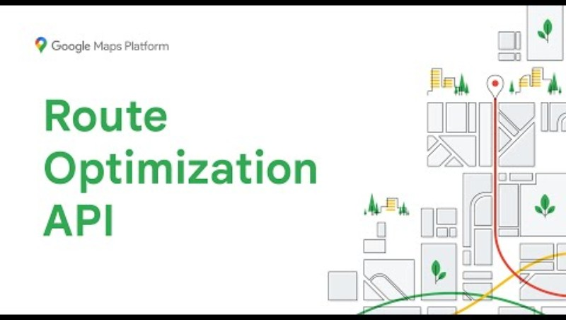
04. Application principale : optimisation du réseau et des services
4.4. Optimisation des itinéraires en action
Notes:
« Ces concepts de refonte du réseau peuvent sembler abstraits. Afin de les rendre plus concrets, nous allons regarder une courte vidéo animée qui visualise la refonte d'un réseau de bus réel. C'est le type de support visuel que les planificateurs utilisent pour communiquer au public les avantages des changements qu'ils proposent.
Pendant que vous regardez, je voudrais que vous recherchiez les stratégies dont nous venons de discuter. Comment le réseau « avant », avec ses itinéraires complexes et sinueux, se compare-t-il au réseau « après », plus rationalisé ? Pouvez-vous identifier les endroits où les planificateurs ont créé de nouveaux corridors à haute fréquence ou mis en place des services de desserte pour relier une ligne principale ? C'est le résultat pratique du processus d'optimisation des itinéraires. »

Slide 33
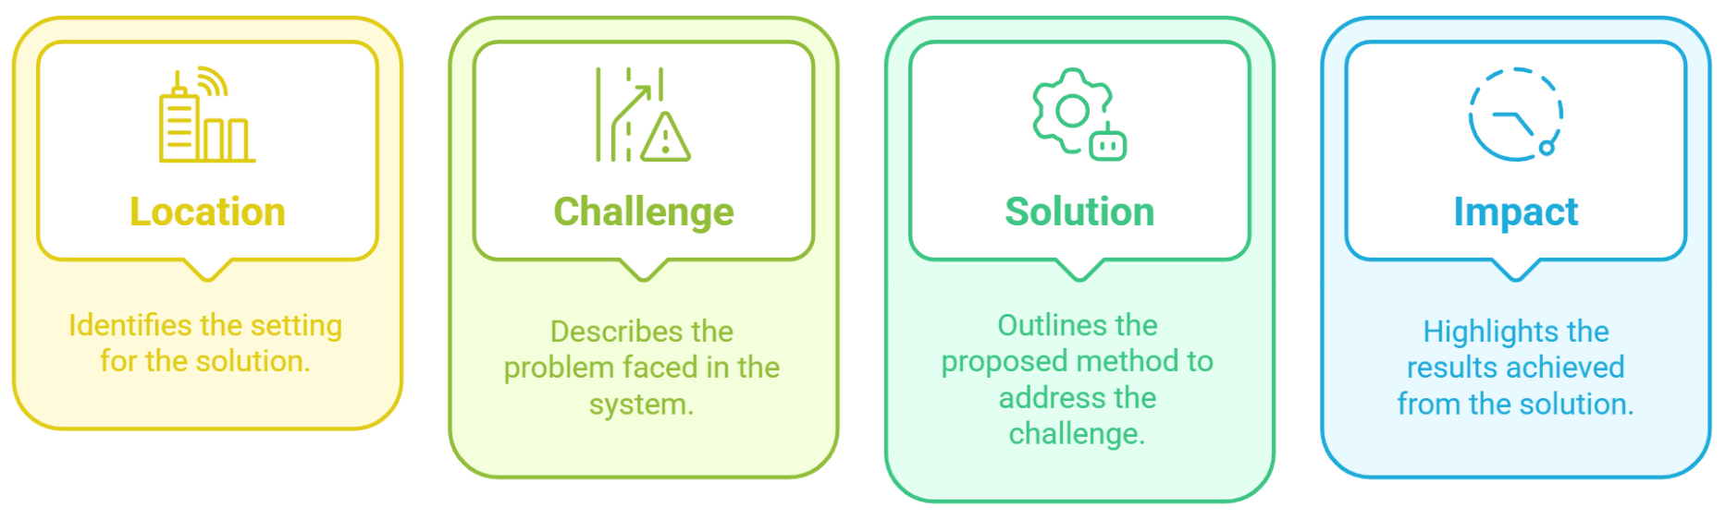
04. Application principale : optimisation du réseau et des services
4.5. Exemple : planification des horaires de bus basée sur l'IA
Utilisation des technologies modernes pour résoudre un problème classique de transport en commun.
Notes:
« Nous arrivons maintenant à la dernière étape cruciale de notre flux de travail : la validation des données. Vous avez stocké vos données et vous avez suivi un processus intensif pour les nettoyer. Mais avant de commencer votre analyse, vous devez effectuer un dernier contrôle qualité. La validation consiste à confirmer que votre ensemble de données nettoyé est non seulement propre, mais aussi correct et logique.
Nous pouvons considérer cela comme un processus en quatre étapes. Tout d'abord, vous devez définir explicitement les règles applicables à votre ensemble de données. Cela revient à créer un contrat pour vos données. Quels sont les critères de validité ? Par exemple, une règle pourrait stipuler que la durée d'un trajet ne peut jamais être négative.
Deuxièmement, vous appliquez des contrôles de plage. Cela implique de vérifier vos valeurs numériques par rapport à des limites plausibles. Par exemple, une vitesse enregistrée de 500 km/h peut être un chiffre propre, mais il n'est pas valide. Vous définiriez une règle pour signaler toute vitesse en dehors d'une plage plausible, disons de 0 à 150 km/h.
Troisièmement, vous effectuez des recoupements. Vous vérifiez ici vos données par rapport à une source externe faisant autorité. Par exemple, vous vérifiez tous les identifiants des arrêts de transport en commun dans votre ensemble de données pour vous assurer qu'ils figurent tous dans la liste officielle des arrêts fournie par la société de transport.
Enfin, vous effectuez des contrôles logiques. Il s'agit de vérifier la cohérence interne. L'exemple classique consiste à vérifier que l'heure de fin d'un trajet est toujours postérieure à son heure de départ. Les données qui enfreignent ces règles fondamentales ne sont pas valides, et la validation consiste à trouver et à signaler ces problèmes.

Slide 34
04. Application principale : optimisation du réseau et des services
4.5. Exemple : planification des horaires de bus basée sur l'IA
Utilisation des technologies modernes pour résoudre un problème classique de transport en commun.
Lieu : une grande ville dont le réseau de bus est confronté à des retards fréquents.
Défi :
  Les horaires des bus étaient basés sur des conditions de circulation idéales, sans embouteillages, et étaient donc systématiquement peu fiables, ce qui entraînait des « regroupements de bus » et la frustration des passagers.
Solution
  Un modèle d'IA a été développé et entraîné à partir de plusieurs années de données GPS historiques sur les bus et de données de trafic en temps réel afin de générer des horaires plus réalistes, plus flexibles et plus fiables.
Impact :
  Amélioration de la ponctualité, temps de trajet plus prévisibles et satisfaction accrue des passagers.
Notes:
« Voyons un exemple rapide de la manière dont les technologies modernes sont utilisées pour l'optimisation. Il s'agit d'un scénario courant dans de nombreuses grandes villes.
Le défi est classique : selon les horaires imprimés, les bus devraient arriver toutes les 10 minutes, mais en réalité, ils sont constamment bloqués dans les embouteillages, ce qui rend le service peu fiable et entraîne un phénomène frustrant appelé « bus bunching », où trois bus arrivent en même temps après 30 minutes d'attente. Cela se produit parce que les horaires ont été établis dans des conditions idéales, et non dans la réalité chaotique de la congestion urbaine.
La solution adoptée aujourd'hui par de nombreux organismes consiste à utiliser l'IA et l'apprentissage automatique. Au lieu de rédiger les horaires à la main, ils entraînent un modèle à partir de données historiques recueillies sur plusieurs années, à savoir chaque signal GPS émis par chaque bus, chaque jour. Le modèle apprend les temps de trajet réels et historiques sur chaque rue à chaque moment de la journée. Il peut ensuite générer des horaires beaucoup plus réalistes et résilients.
Cette approche fondée sur les données a pour effet d'améliorer considérablement la ponctualité. Les horaires sont plus réalistes, les temps de trajet plus prévisibles, ce qui se traduit directement par une meilleure expérience pour les passagers et une confiance accrue dans le système.

Slide 35
04. Application principale : optimisation du réseau et des services
4.6 Discussion de groupe
Consigne :
« Repensez un itinéraire de bus dans votre ville natale afin d'améliorer la fréquence et la couverture. Quels changements spécifiques apporteriez-vous et pourquoi ? »
Instructions
  2 à 3 minutes pour réfléchir en groupe.
  Concentrez-vous sur la longueur du trajet, l'emplacement des arrêts, les horaires et la couverture.
Notes:
« Très bien, faisons une dernière discussion rapide en groupe pour appliquer ces stratégies d'optimisation. Je voudrais que vous pensiez à un itinéraire de bus dans votre ville natale ou dans une ville que vous connaissez bien, de préférence un itinéraire qui, selon vous, pourrait être amélioré.
La consigne est la suivante : repensez cet itinéraire de bus pour améliorer la fréquence et la couverture. Quels changements spécifiques apporteriez-vous ? Par exemple, redresseriez-vous l'itinéraire pour le rendre plus rapide ? Ajouteriez-vous des services de desserte ? Modifieriez-vous la fréquence à différents moments de la journée ?
Prenez deux ou trois minutes pour réfléchir à quelques idées au sein de vos groupes. Réfléchissez au tracé de la ligne, à l'emplacement des arrêts et à la fréquence des passages. Ensuite, je demanderai à quelques groupes de partager leurs meilleures idées.
(Animez la discussion. Cette activité encourage les élèves à réfléchir comme des planificateurs, en appliquant les concepts de conception d'itinéraires et d'optimisation de la fréquence à un contexte familier.)

Slide 36
Section 05 :
Impact dans le monde réel et conclusion
Notes:
« Ce sont d'excellentes idées, qui montrent que vous réfléchissez de manière critique aux compromis impliqués dans la conception des réseaux.
Cela nous amène à notre dernière section. Nous avons maintenant abordé le pourquoi, le quoi et le comment de la modélisation des transports publics. Pour conclure, nous allons synthétiser tout cela en examinant l'impact réel à travers deux études de cas majeures. Nous discuterons également du rôle crucial des parties prenantes dans le processus de modélisation, puis nous résumerons les points clés à retenir de l'ensemble de notre cours. »

Slide 37
05. Impact réel et conclusion
5.0. Étude de cas n° 1 : Zones à circulation restreinte et à faibles émissions de Londres
Le problème : les embouteillages importants dans le centre de Londres nuisaient à la fiabilité des bus et causaient des problèmes majeurs de qualité de l'air.
La solution proposée :
  Mettre en place un péage urbain pour les véhicules entrant dans la zone centrale.
  Réinvestir les recettes générées directement dans l'amélioration des services de bus (plus de lignes, fréquence plus élevée).
  Extension ultérieure à des zones à faibles émissions avec des normes encore plus strictes.
Les résultats :
  Réduction des embouteillages : la vitesse des bus a augmenté d'environ 20 % dans les zones centrales.
  Augmentation de la fréquentation : augmentation notable de l'utilisation des bus, ceux-ci étant devenus un moyen de transport plus fiable.
  Amélioration de la qualité de l'air : amélioration mesurable de la qualité de l'air grâce à la réduction du trafic.
Notes:
Commençons notre analyse de l'impact réel par l'un des exemples les plus célèbres et les plus réussis de politique des transports fondée sur la modélisation : le péage urbain de Londres.
Pendant des décennies, le centre de Londres a été confronté à un problème d'embouteillages. La circulation était si dense que les célèbres bus rouges roulaient à une vitesse inférieure à celle des vélos, rendant le service totalement imprévisible et contribuant à une qualité de l'air dangereusement mauvaise.
La solution, qui a fait l'objet d'une modélisation approfondie afin d'en prédire les effets, était radicale à l'époque : imposer une taxe aux véhicules privés entrant dans le centre-ville aux heures de pointe. Élément crucial, la politique stipulait que les recettes nettes provenant de cette taxe seraient réservées et réinvesties directement dans l'amélioration du système de transport public, en particulier les services de bus. Cette politique a ensuite été étendue à des zones à faibles émissions et à très faibles émissions, encore plus strictes.
Les résultats ont été un succès évident et retentissant. Avec moins de voitures sur les routes, les embouteillages ont considérablement diminué et la vitesse des bus s'est nettement améliorée. Les bus étant devenus un moyen de transport plus rapide et plus fiable, leur fréquentation a augmenté. Et avec moins de trafic, la ville a constaté une amélioration mesurable de la qualité de l'air. Il s'agit là d'un exemple type de la manière dont la modélisation peut être utilisée pour concevoir une politique audacieuse qui gère la demande routière tout en améliorant les transports publics.

Slide 38
05. Impact réel et conclusion
5.1. Étude de cas n° 2 : efficacité du réseau métropolitain de Tokyo
Le défi : l'affluence extrême aux heures de pointe dans le métro de Tokyo entraînait des retards importants, une inefficacité opérationnelle et un inconfort considérable pour les passagers.
La solution modélisée :
  Un système intégré combinant une planification automatisée des trains et une surveillance en temps réel de la fréquentation sur les quais des stations.
  Le système peut ajuster de manière dynamique la fréquence du service et les temps d'arrêt des trains en fonction du nombre réel de passagers.
Les résultats :
  Réduction des retards : amélioration significative de la ponctualité, même pendant les heures de pointe les plus chargées.
  Augmentation de la fréquence : le système fait circuler automatiquement les trains plus fréquemment là où le besoin s'en fait le plus sentir, ce qui réduit l'encombrement.
  Amélioration de l'expérience des passagers : amélioration du confort et de la sécurité des passagers grâce à une gestion plus efficace et plus prévisible de la fréquentation.
Notes:
« Notre deuxième étude de cas nous emmène vers l'un des réseaux de transport public les plus vastes et les plus complexes au monde : le métro de Tokyo.
Le défi à Tokyo est d'une ampleur considérable. Le réseau accueille chaque jour des millions de passagers et le niveau d'affluence aux heures de pointe est légendaire, ce qui entraîne des retards car les trains ont du mal à quitter les quais bondés.
La solution mise en œuvre est un modèle de référence en matière de modélisation et de contrôle opérationnels. Il s'agit d'un système très sophistiqué qui utilise les données en temps réel provenant des capteurs des quais et des portillons d'accès pour surveiller en permanence le niveau d'affluence. Ces données sont directement transmises à un système automatisé de planification des trains. Si le modèle détecte qu'un quai particulier devient dangereusement bondé, il peut automatiquement envoyer un train supplémentaire ou ajuster la fréquence de l'ensemble de la ligne en temps réel.
Les résultats ont été remarquables. Le système a permis de réduire considérablement les retards et d'améliorer la ponctualité sur l'ensemble du réseau. En augmentant dynamiquement la fréquence lorsque cela est le plus nécessaire, le système contribue à atténuer les pires problèmes d'affluence. Cela se traduit par une expérience plus sûre et plus confortable pour les passagers. C'est un exemple parfait de la manière dont la modélisation est utilisée non seulement pour la planification à long terme, mais aussi pour le contrôle opérationnel minute par minute.

Slide 39

05. Impact dans le monde réel et conclusion
5.2. Le rôle des parties prenantes et les objectifs sociétaux
La modélisation n'est pas seulement un exercice technique ; c'est un processus collaboratif qui doit servir des objectifs sociétaux plus larges.
Qui utilise ces modèles ?
  Les urbanistes, les agences de transport et les gouvernements.
Pourquoi la collaboration est-elle importante ?
  Pour garantir que les hypothèses du modèle reflètent les besoins de la communauté et les contraintes politiques.
Alignement sur les objectifs en matière de transport :
  Mobilité et accessibilité : garantir des déplacements efficaces et un accès facile pour tous.
  Équité : offrir un accès équitable et juste aux transports pour toutes les populations.
  Durabilité : se concentrer sur la réduction de l'impact environnemental et des coûts à long terme.
Notes:
« Il est essentiel de comprendre que la modélisation ne se fait pas dans le vide. Elle est profondément ancrée dans un contexte social et politique. Un modèle techniquement parfait qui ne correspond pas aux objectifs de la communauté est un échec.
Alors, qui utilise ces modèles ? Principalement les urbanistes et les agences de transport, qui s'en servent pour concevoir des services et justifier des investissements auprès des gouvernements et du public.
C'est pourquoi la collaboration entre les parties prenantes est si importante. Un modélisateur doit travailler en étroite collaboration avec ces groupes afin de s'assurer que les hypothèses du modèle sont réalistes. Par exemple, un modèle peut suggérer que la fermeture d'un arrêt de bus serait plus efficace, mais les commentaires de la communauté peuvent révéler que cet arrêt est essentiel pour les résidents âgés. Ces commentaires sont des informations cruciales.
En fin de compte, l'objectif de la modélisation est de nous aider à atteindre nos objectifs sociétaux plus larges en matière de transport. Ceux-ci comprennent la mobilité et l'accessibilité pour tous. Ils comprennent également la promotion de l'équité, en veillant à ce que notre système de transport dessert les communautés mal desservies et offre un accès équitable aux opportunités. Et, bien sûr, ils comprennent la durabilité, en concevant des systèmes qui réduisent notre impact environnemental. Un projet de modélisation réussi est non seulement techniquement solide, mais également développé de manière collaborative et aligné sur ces valeurs fondamentales.

Slide 40
05. Impact dans le monde réel et conclusion
5.3. Quiz final
Vérifions notre compréhension :
  Citez un facteur clé qui différencie la modélisation des transports publics de celle des véhicules privés.
  Quel principe opérationnel permet de mesurer la régularité des arrivées des bus ou des trains ?
  Vrai/Faux : un modèle d'optimisation peut trouver une solution parfaite qui ignore les contraintes budgétaires.
  Donnez un exemple de contrainte à laquelle vous pourriez être confronté lors de la planification d'un itinéraire de bus.
Réponses :
  Transports publics vs véhicules privés : horaires, capacité des véhicules, temps d'attente des passagers aux arrêts.
  Principe de régularité : fiabilité.
  Faux. L'optimisation est toujours soumise à des contraintes du monde réel.
  Contraintes : limitations budgétaires, nombre de bus disponibles, règles relatives au travail des chauffeurs.
Notes:
« Très bien, pour conclure, faisons un dernier petit quiz afin de réviser les concepts clés abordés dans le cours d'aujourd'hui.
Tout d'abord, citez un facteur qui différencie la modélisation des transports publics de celle des voitures particulières.
(Pause)
Les principaux facteurs de différenciation sont les horaires fixes, les limites de capacité des véhicules et les temps d'attente des passagers aux arrêts.
Deuxièmement, quel principe permet de mesurer la régularité du service ?
(Pause)
Il s'agit de la fiabilité.
Troisièmement, vrai ou faux : l'optimisation peut ignorer les contraintes budgétaires.
(Pause)
C'est définitivement faux. Toute optimisation s'effectue dans le cadre d'un ensemble de contraintes.
Et enfin, donnez-moi un exemple de contrainte à laquelle vous pourriez être confronté lors de la planification d'un itinéraire de bus.
(Pause)
Les contraintes courantes comprennent le budget global, le nombre de bus dans votre flotte et les règles relatives au travail des chauffeurs qui limitent la durée des quarts de travail.
Excellent. Il semble que vous ayez bien compris les idées fondamentales que nous avons abordées aujourd'hui.

Slide 41
05. Impact dans le monde réel et conclusion
5.4. Références et lectures complémentaires
Manuels de référence :
  Ortúzar, J. de D., & Willumsen, L. G. (2011). Modeling Transport (4e éd.). John Wiley & Sons.
  Vuchic, V. R. (2007). Urban Transit Systems and Technology. John Wiley & Sons.
Planification des réseaux et des services :
  Ceder, A. (2016). Public Transit Planning and Operation: Modeling, Practice and Behavior. CRC Press.
Logiciels de modélisation et recherche :
  Horn, M. (2021). MATSim pour débutants. Université technique de Berlin. (Disponible en ligne)
  PTV Group. (n.d.). Publications scientifiques et livres blancs sur VISUM/VISSIM. (Disponible sur le site web du PTV Group).
Notes:
« Cela nous amène à la fin de notre cours sur la modélisation des transports publics. Pour ceux d'entre vous qui souhaitent approfondir ce sujet, voici quelques-uns des ouvrages et ressources fondamentaux dans notre domaine. Le manuel d'Ortúzar et Willumsen est une référence en matière de modélisation des transports en général. L'ouvrage de Vuchic est un classique sur les systèmes et technologies de transport, tandis que celui de Ceder offre un excellent aperçu détaillé de la planification et des opérations. Enfin, pour ceux qui s'intéressent à des logiciels spécifiques, la documentation et les livres blancs sur des plateformes telles que MATSim et la suite PTV constituent des ressources inestimables.
Je vous remercie de votre attention et de votre participation. Je suis maintenant prêt à répondre à vos dernières questions.

Slide 42
Merci de votre attention !
Notes:
Merci

